Slide 1
Мастер-класс на тему: «Цифровизация и аудит»
Красикова Людмила Юрьевна
к.э.н. доцент кафедры Цифровая экономика, управление и бизнес-технологии, ведущий аудитор ООО «РАД»

Slide 2
Введение
Современная цифровая трансформация радикально меняет все аспекты экономики и общества, включая практику и методологию аудита.
Мир вступает в фазу активного перехода от цифровой экономики — как стадии внедрения информационных технологий — к экономике данных, где именно данные становятся ключевым активом и фактором развития.
В условиях растущего объема информации и появления новых технологий, особенно в области искусственного интеллекта, профессия аудитора претерпевает качественные изменения.

Slide 3
1. Переход от цифровой экономики к экономике данных
Цифровая экономика — это экономика, в которой основными драйверами выступают цифровые технологии. Основной фокус здесь — автоматизация, оцифровка процессов, развитие платформенных решений и онлайн-сервисов. Она стала базисом, на котором формируется следующий уровень — экономика данных.
Экономика данных делает акцент не на самих технологиях, а на данных как на стратегическом ресурсе. Здесь данные — это товар, инструмент анализа и фактор производства. Они используются для оптимизации процессов, прогнозирования, автоматизации принятия решений.
Ключевые уровни экономики данных:
Технологический (инфраструктура: ЦОДы, IoT, облака, API);
Нормативно-институциональный (законодательство, стандарты, );
Прикладной (индустрии: финансы, медицина, транспорт);
Социально-экономический (влияние на ВВП, рабочие места, госуправление).

Slide 4
Переход от цифровой экономики к экономике данных
В России с 2025 года действует новая национальная программа «Экономика данных», сменившая проект «Цифровая экономика».
Она расширяет акценты: от внедрения цифровых решений — к построению экосистемы работы с данными.
Цель — в том числе рост доли продукции с использованием ИИ и увеличение вклада в ВВП.
По прогнозу, это может дать +6% ВВП к 2030 году.

Slide 5
Терминологическая база экономики данных и искусственного интеллекта
Экономика данных и искусственный интеллект (ИИ) оперируют множеством понятий, понимание которых критично для аудиторской профессии в условиях цифровой трансформации. Ниже представлены ключевые термины и технологии.
Данные и большие данные (Big Data). Данные — это цифровые представления фактов и событий. В контексте цифровизации часто используется термин Big Data, который характеризуется '3V': объем (Volume), скорость (Velocity) и разнообразие (Variety). В аудите это может означать анализ миллионов транзакций вместо традиционной выборки.
Аналитика данных (Data Analytics) включает методы извлечения инсайтов из данных. В аудите развивается подход ADA (Audit Data Analytics) — анализ данных клиента с помощью алгоритмов, выявляющих аномалии, закономерности и риски.

Slide 6
Терминологическая база экономики данных и искусственного интеллекта
Искусственный интеллект — это совокупность технологий, позволяющих компьютерам имитировать человеческий интеллект. Подмножество ИИ — машинное обучение (ML), где алгоритмы обучаются на данных. Применяется в классификации, прогнозировании, обнаружении мошенничества. Генеративный ИИ (Generative AI) способен создавать тексты, изображения, аудио и пр., используется в составлении отчетов, автоматизации переписки, формировании описаний и аналитики.
Облачные вычисления (Cloud Computing). Хранение и обработка данных в удаленных дата-центрах. Важно для аудита в условиях удаленного доступа, обработки больших объемов информации и необходимости защищенного хранения.
Автоматизация процессов (RPA — Robotic Process Automation). Используется для автоматического выполнения рутинных задач. В аудите может применяться при проверке однотипных операций, сверке данных, формировании первичных документов.

Slide 7
Использование больших данных в аудите
Определение и значение больших данных.
Большие данные (Big Data) характеризуются огромным объемом, разнообразием и скоростью накопления информации. В контексте аудита большие данные – это совокупность структурированных и неструктурированных данных компании (финансовые транзакции, логи систем, данные соцсетей и др.), которые могут быть проанализированы для выявления тенденций и аномалий.
Международные регуляторы признают важность работы с большими данными. Так, рабочая группа по анализу данных IAASB (Комитет по международным стандартам аудита и подтверждения достоверности информации) определяет аудитoрскую аналитическую процедуру больших данных как «искусство и науку обнаружения и анализа шаблонов, отклонений и несоответствий, а также извлечения полезной информации из данных, относящихся к предмету аудита, посредством анализа, моделирования и визуализации в целях планирования и проведения аудита».
Иными словами, аудиторы все чаще применяют методики data analytics – анализ данных – для повышения глубины и качества проверки.

Slide 8
Использование больших данных в аудите
Преимущества использования больших данных.
Применение больших данных в аудите открывает новые возможности:
Анализ 100% данных вместо выборки. Традиционно аудит строился на выборочном тестировании небольшого процента операций, однако анализ больших данных позволяет проверять сплошным порядком все транзакции компании. Это снижает риск пропустить существенные отклонения и повышает уверенность в выводах аудитора По сути, большие данные дают аудитору более полное представление о деятельности компании, чем выборочное тестирование.
Выявление скрытых закономерностей и аномалий.
С помощью специализированных программ (например, средств статистического анализа или data mining) аудитор может обнаруживать нетипичные операции, тренды или взаимосвязи в данных, которые трудно заметить вручную.
Например, анализ миллионов операций может выявить повторяющиеся платежи одному контрагенту или аномальные временные схемы проведения транзакций, что может сигнализировать о мошенничестве или ошибках.

Slide 9
Использование больших данных в аудите
Повышение качества оценки рисков.
Большие данные помогают лучше понять бизнес-модель и окружение аудируемого лица. На основе аналитики данных аудитор точнее идентифицирует области повышенного риска и концентрирует усилия на действительно важных участках. Согласно экспертным оценкам, главным драйвером использования анализа данных является именно улучшение качества аудита и более эффективное выявление рисков существенного искажения

Slide 10
Искусственный интеллект в экономике и аудите: тенденции и примеры
Искусственный интеллект – одна из центральных технологий цифровой экономики, влияющая на производительность и эффективность в различных отраслях.
В 2019 году в России была утверждена Национальная стратегия развития ИИ до 2030 года, которая ставит целью вывести страну в число ведущих держав в сфере искусственного интеллекта Развитию ИИ уделяется особое внимание: внедряются льготные режимы для пилотных проектов, государство и бизнес инвестируют в вычислительные ресурсы, накопление больших массивов данных и подготовку специалистов. В результате сегодня ИИ-наработки находят применение в самых разных сферах экономики: от промышленности (роботизация производства, предиктивная диагностика станков) и транспорта (системы беспилотного управления) до торговли и услуг (персонализированные рекомендации, интеллектуальные чат-боты для клиентов).

Slide 11
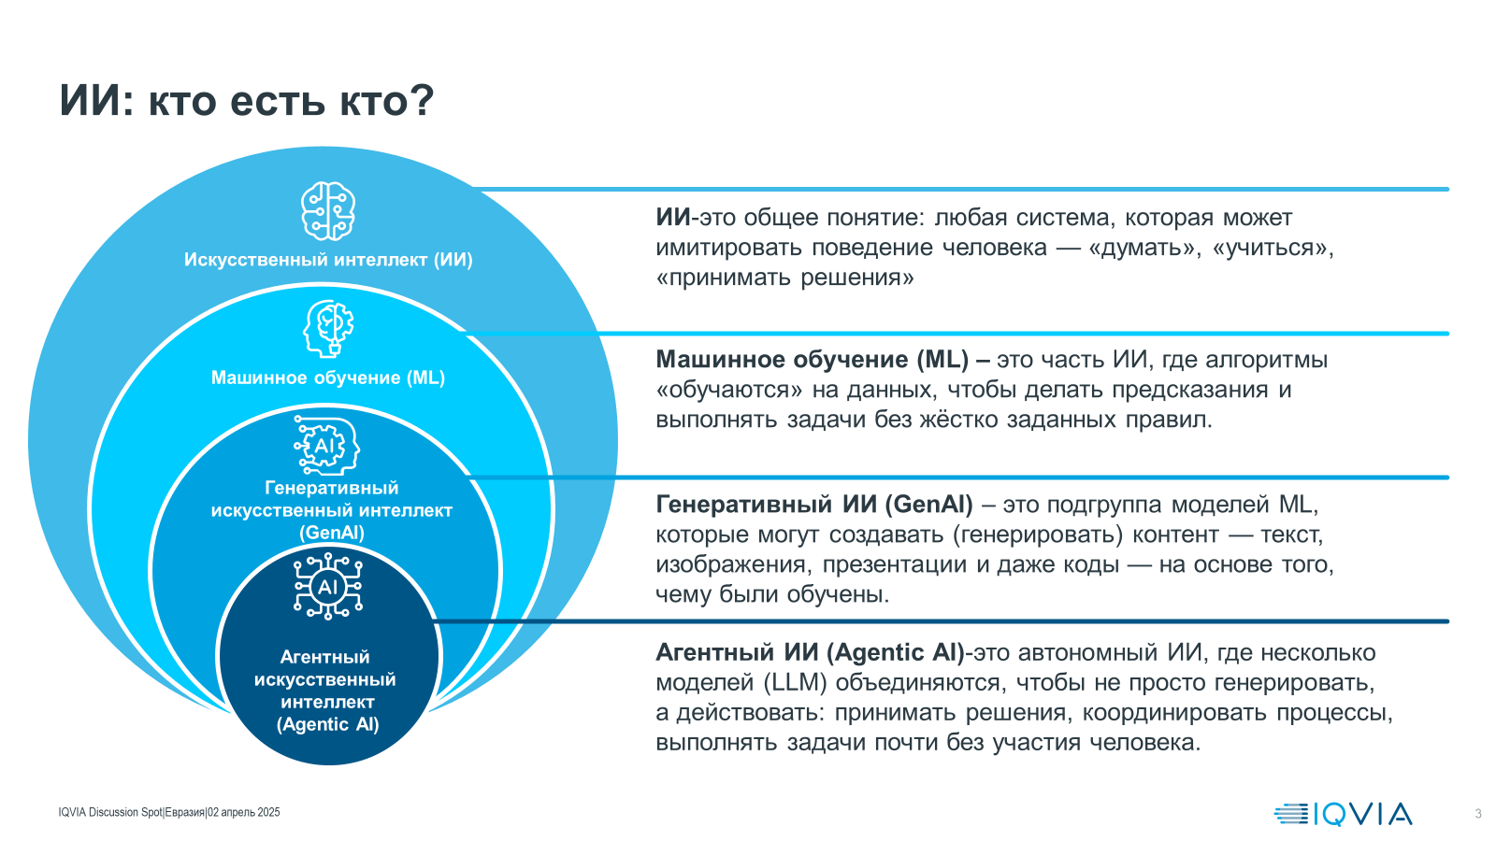

Slide 12
ИИ в экономике: примеры
В России одним из лидеров внедрения ИИ выступает Сбербанк, который применяет алгоритмы машинного обучения для кредитного скоринга, оценки рисков и противодействия мошенничеству.
В секторе госуправления технологии ИИ используются, например, в интеллектуальных системах видеоаналитики (распознавание лиц и номеров в проектах «Безопасный город»), в медицинской диагностике (системы анализа медицинских изображений) и др.
Зарубежные примеры также многочисленны: интернет-гиганты вроде Google, Amazon используют ИИ для обработки запросов и управления логистикой, автомобильные концерны развивают системы автопилота, а банки применяют AI-модели для выявления аномалий в транзакциях и предотвращения отмывания денег. Такие изменения создают новый контекст и для аудита.

Slide 13
ИИ в аудите: новые возможности
Современный аудит постепенно внедряет инструменты искусственного интеллекта, что повышает эффективность проверки и качество выводов. Алгоритмы машинного обучения способны автоматизировать рутинные задачи, например, быстро анализировать большие журналы проводок и находить нетипичные транзакции или ошибки. Внутренние аудиторские подразделения крупных компаний экспериментируют с чат-ботами и экспертными системами для мониторинга соответствия процедур.
Примеры внедрения уже показывают пользу ИИ:
компания EY разработала систему на базе ИИ для анализа больших массивов бухгалтерских записей, которая в пилотном проекте позволила выявить признаки мошенничества в 2 из 10 проверенных компаний
Другой мировой лидер, KPMG, интегрировал технологии генеративного ИИ в свою глобальную платформу аудита KPMG Clara, чтобы помогать аудиторам автоматически формировать рабочие документы, оценивать риски и разрабатывать процедуры проверки.
Благодаря таким решениям, аудиторы могут тратить больше времени на анализ рисковых областей, а не на рутинную обработку данных .

Slide 14
ИИ в аудите: российская практика
В России аудиторские организации также начинают применять элементы искусственного интеллекта. Российские аудиторские компании используют глобальные инструменты анализа данных и ИИ-модули для обработки документов на русском языке.
Государственные контрольные органы движутся в том же направлении: Счетная палата РФ в рамках цифровизации контрольно-ревизионной деятельности рассматривает возможности применения ИИ для автоматического анализа бюджетных данных и выявления неэффективного расходования средств.
В России тоже накапливается практика цифрового аудита. Например, ряд аудиторских компаний используют платформы, разработанные на базе отечественных решений (1С, СКБ Контур, Диадок), а также подключают инструменты машинного обучения для проверки транзакций и соответствия требованиям законодательства.
Согласно отчету «Яков и Партнеры», 54% российских компаний в 2024 г. уже внедрили решения на базе генеративного ИИ в одну или несколько бизнес-функций, включая аудит и контроль.

Slide 15
Вызовы и перспективы
Вместе с преимуществами ИИ несет и новые риски.
Возникают вопросы достоверности работы алгоритмов: аудиторам приходится убеждаться, что алгоритмы ИИ не имеют bias (смещения) и ошибок, которые могли бы исказить результаты проверки.
Также актуальны проблемы кибербезопасности и конфиденциальности – использование ИИ предполагает доступ к большим данным, включая финансовую и персональную информацию, что требует надежной защиты (риски утечки данных или несанкционированного доступа остаются серьезной проблемой ). Наконец, регуляторы начинают вырабатывать требования к использованию ИИ.
В ЕС обсуждается AI Act – регулирование в сфере искусственного интеллекта, и в будущем аудиторам, возможно, предстоит проверять соблюдение компаниями таких нормативов. Тем не менее, опыт показывает, что выгоды от внедрения ИИ значительны: по оценкам, автоматизация сбора и обработки данных в аудите уже сейчас высвобождает до половины трудозатрат, позволяя сосредоточиться на анализе и профессиональном суждении. Цель в перспективе – построить «умный аудит», при котором сочетание человеческой экспертной оценки и возможностей ИИ даст максимально достоверный и оперативный результат проверки.

Slide 16
Вызовы и перспективы
Роль человека
Есть риск переоценить возможности ИИ и снижение бдительности.
Аудитор всегда должен помнить, что ИИ – лишь инструмент, и не может полностью заменить профессиональное суждение.
Даже сами разработчики отмечают: ИИ должен усиливать, а не подменять человека.
В недавнем обзоре PCAOB (Совет по надзору за бухгалтерским учетом в публичных компаниях США) отмечалось, что крупнейшие фирмы видят потенциал ИИ в ускорении анализа и административных задач, но рассматривают его только как дополнение к работе аудитора, не планируя заменять аудиторов машинами – человеческий контроль и ревью выходов ИИ остаются обязательными

Slide 17
Нормативное регулирование ИИ в аудите
Формально, стандарты аудита пока нейтральны к использованию ИИ – они не упоминают его напрямую, но и не запрещают.
Это подтверждает, например, опрос PCAOB(Совет по надзору за бухгалтерским учетом в публичных компаниях США): аудиторы ведущих фирм сообщили, что стандарты Совета не рассматриваются ими как препятствие для разработки и использования ИИ в аудите.
Однако регуляторы проявляют большой интерес к теме. PCAOB в 2023 г. выпустил специальный обзор (Spotlight) по применению генеративного ИИ в аудите, где собрал мнения фирм и озвучил потенциальные области использования и риски .

Slide 18
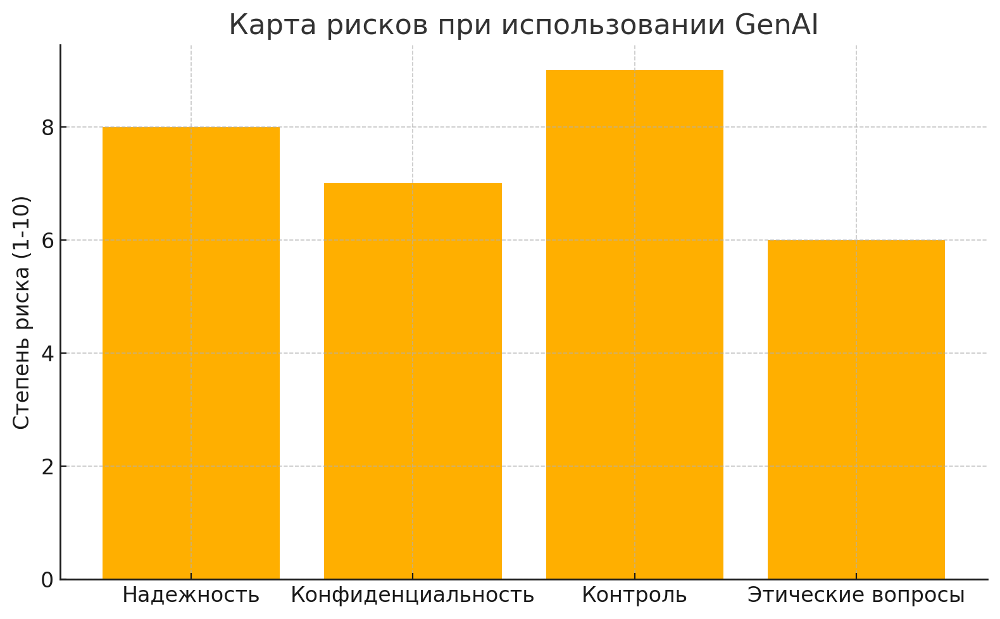
Надежность (8/10): Генеративный ИИ может создавать ошибки, влияя на точность аудита. Требуется проверка и контроль.
Конфиденциальность (7/10): Потенциальные угрозы утечек данных, особенно в работе с конфиденциальной информацией.
Контроль (9/10): ИИ должен быть инструментом поддержки, а не заменой экспертной оценки.
Этические вопросы (6/10): ИИ не всегда учитывает сложные моральные аспекты, важные для аудита.

Slide 19
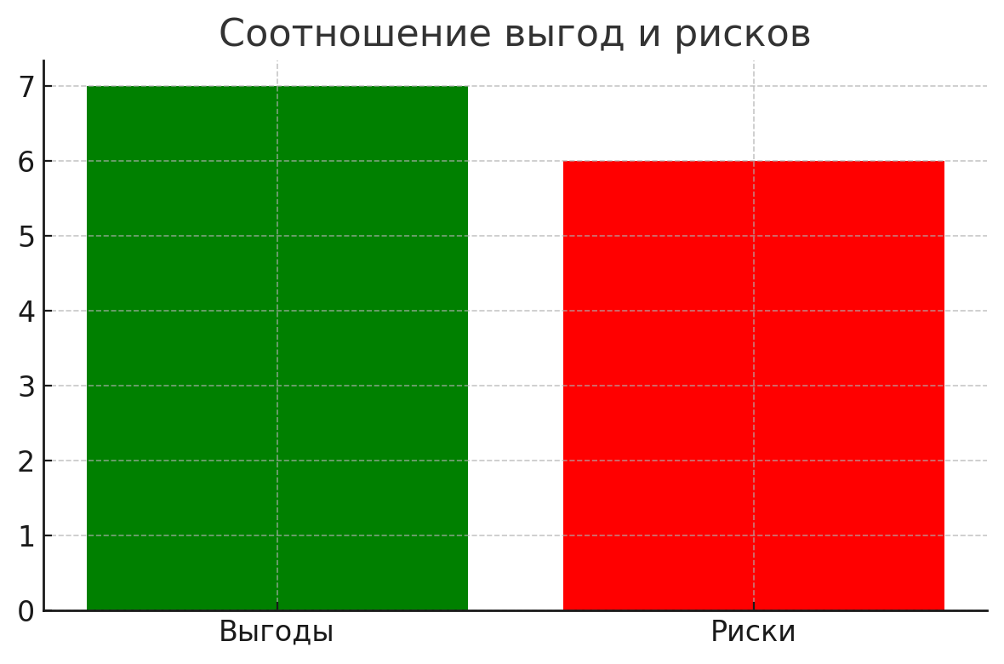
Выгоды (7/10): Улучшение эффективности, автоматизация повторяющихся задач, помощь в анализе данных.
Риски (6/10): Потенциальные ошибки, утечка данных, необходимость в контроле и проверке.
Баланс между выгодами и рисками требует четкой регламентации и человеческого контроля.

Slide 20
Нормативное регулирование ИИ в аудите
В Евросоюзе обсуждаются вопросы ответственности ИИ-систем, разрабатываются общие акты об ИИ (например, AI Act), которые могут косвенно затронуть и аудит в части использования алгоритмов.
Кроме того, существуют этические руководства – IFAC и ACCA публиковали доклады о принципах этичного использования ИИ бухгалтерскими и аудиторскими компаниями (с акцентом на конфиденциальность, прозрачность, надзор человека. Можно ожидать, что в будущем появятся более конкретные нормы или методические рекомендации: например, требование документировать модели ИИ, применять контрольные выборки для проверки их результатов, обучать аудиторов навыкам работы с ИИ.
На сегодняшний день ответственность за корректность применения ИИ лежит на самих аудиторских организациях. Многие из них внедряют внутренние frameworks (рамки) оценки рисков ИИ – аналогично тому, как банки регулируют модели в управлении рисками.

Slide 21
Пример
Аудиторская фирма внедрила ИИ-модуль для проверки доходов онлайн-магазина клиента. Модуль обучен выявлять аномальные всплески или падения продаж по данным веб-аналитики и сопоставлять их с бухгалтерскими данными выручки.
В ходе аудита ИИ сигнализировал, что в октябре трафик на сайт резко упал из-за кибератаки, но выручка не изменилась – аудитор исследует эту ситуацию и обнаруживает, что клиент впоследствии нарисовал (восстановил) недостающую выручку вне системы.
Благодаря ИИ-решению аудитор смог задать вопросы, которые иначе могли бы не возникнуть.
Однако прежде чем доверять сигналу, аудитору пришлось убедиться, что модель правильно интерпретировала данные (например, исключила сезонные факторы и плановые акции).
После проверки вывод ИИ подтвердился – и в отчетности выявлено отклонение.

Slide 22
Автоматизация аудиторских процессов
Автоматизация означает переход от ручного выполнения отдельных аудиторских процедур к их выполнению с помощью программных средств и алгоритмов.
Речь идет не только об анализе данных, но и о повседневных задачах аудитора: сбор доказательств, подтверждение, инвентаризация, формирование рабочих документов и даже составление черновиков отчетов.
Современные аудиторские фирмы активно внедряют программные роботы (RPA – Robotic Process Automation) и специализированные платформы, чтобы ускорить рутинные операции и минимизировать человеческий фактор.
Автоматизированный аудит также включает концепцию непрерывного аудита – когда проверка идет практически в режиме реального времени за счет прямого подключения к информационным системам клиента и постоянного мониторинга транзакций.

Slide 23
Области применения автоматизации
Подготовка и обработка данных.
Инструменты экспорта данных напрямую из систем клиента позволяют автоматизировать сбор информации, исключая ручной ввод. Затем алгоритмы могут автоматически выполнять вычисления, сопоставления (например, сличение бухгалтерских регистров с главной книгой, банковских выписок с реестром платежей) и сигнализировать о несоответствиях.
Формальные процедуры проверки.
Некоторые аспекты аудита, ранее требовавшие много времени, автоматизируются. К примеру, получение подтверждений от третьих лиц (конфирмаций) теперь может осуществляться через электронные системы подтверждения – запросы и ответы обрабатываются онлайн, уменьшая сроки и риски подделки. Документы можно проверять с помощью OCR (оптического распознавания символов) и искать в них ключевые фразы автоматически.

Slide 24
Области применения автоматизации
Аналитические процедуры.
Как продолжение темы больших данных, автоматизация позволяет настроить скрипты, которые регулярно выполняют анализ определенных параметров и показывают отклонения. Например, ежемесячно может автоматически генерироваться отчет о подозрительных бухгалтерских проводках по заданным критериям, который рассматривает руководитель группы аудита.
Документация и отчетность.
Существуют системы, которые помогают аудиторам формировать рабочие документы в стандартизированном виде, заполнять таблицы существенности, выбирать типовые формулировки заключений. Некоторые фирмы внедряют генераторы отчетов на основе шаблонов ИИ: аудитор вводит ключевые наблюдения, а система формирует черновик текста аудиторского заключения или письма руководству аудируемого лица.

Slide 25
Пример из практики
Автоматизация зачастую сочетает инновационные технологии и традиционные аудиторские процедуры. Яркий пример– использование дронов (беспилотных летательных аппаратов) при инвентаризации.
В 2018 году PwC (Великобритания) впервые применила дрон для участия в ежегодном аудите – с его помощью был проведен подсчет запасов на угольном складе компании RWE. Дрон, оснащенный камерой высокого разрешения, за 30 минут облета карьера собрал данные для оценки объема угля, тогда как обычная методика потребовала значительных затрат времени .Кроме экономии времени, такой подход повысил точность (получено ~900 точек данных на каждый кубометр против нескольких десятков при ручном измерении) и безопасность работы (аудиторам не пришлось лично совершать опасный подъем на громаду угля)

Slide 26
Пример из практики
Этот пример демонстрирует, как автоматизация с помощью новых устройств может кардинально улучшить эффективность аудиторской процедуры, оставаясь в рамках требований стандарта – цель (подтверждение наличия и объема запасов) достигнута более надежным способом. Другие примеры включают использование чат-ботов для сбора первичной информации у клиентов (например, бот может задавать стандартные вопросы бухгалтеру и фиксировать ответы для дальнейшего анализа) и программных роботов для проверки контрольных процедур (скажем, RPA-сценарий ежедневно сверяет список проведенных платежей с реестром утвержденных, и при отсутствии утверждения сигнализирует аудитору).

Slide 27
Риски и ограничения автоматизации
Внедряя автоматические процессы, важно учитывать риски.
Алгоритмы должны быть правильно настроены – ошибка в скрипте может привести к пропущенному нарушению или, наоборот, ложному срабатыванию.
Аудитор несет ответственность за выводы, поэтому даже автоматизированные процедуры требуют профессионального суждения и проверки.
Стандарты подчеркивают, что при использовании информационных систем и технологий аудитор должен убедиться в надежности получаемых доказательств.
Регуляторы внимательно следят за этим направлением: Совет PCAOB (США) в 2023 году одобрил поправки к аудиторским стандартам, уточняющие ответственность аудитора при применении технологически поддерживаемого анализа данных.

Slide 28
Риски и ограничения автоматизации
В пояснении отмечено, что стандарты обновляются, чтобы отразить «расширяющееся использование технологий в аудите, в частности, уточняются требования по разработке и выполнению аудиторских процедур, включающих анализ информации в электронной форме с помощью технологических инструментов. Это должно снизить риск того, что аудитор, применяя автоматизированные процедуры анализа, выпустит из виду недостаточные или не соответствующие доказательства.
Иными словами, нормативно признается возможность автоматизации (ничто не запрещает аудиторские фирмы разрабатывать собственные IT-решения для проверки), но при этом ужесточается ответственность за надлежащую настройку и контроль таких инструментов. Аудитор по-прежнему должен получать достаточные и надлежащие доказательства и понимать, как работает используемая им технология.

Slide 29
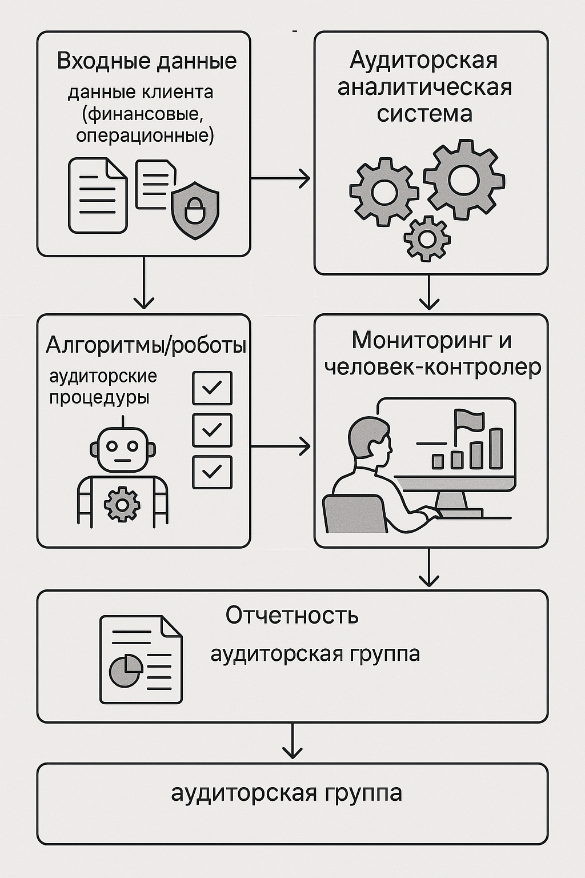
Схема
автоматизированного
аудита

Slide 30
Схема автоматизированного аудита
Входные данные: данные клиента (финансовые, операционные) поступают в аудиторскую аналитическую систему напрямую через защищенное подключение.
Алгоритмы/роботы: настроенные программы выполняют заранее определенные аудиторские процедуры – например, тестирование контроля, пересчет, сопоставление данных из разных систем.
Мониторинг и человек-контролер: результаты автоматических проверок стекаются на панель аудитора. Аудитор (или ИТ-специалист в команде) мониторит эти результаты, разбирает предупреждения системы (флаги) и при необходимости вмешивается или запускает дополнительные анализаторы.

Slide 31
Схема автоматизированного аудита:
Отчетность: на основе автоматизированно собранных доказательств аудиторская группа формирует выводы. Система может помочь с оформлением (подготовить черновики диаграмм, таблиц, текста), но финальная оценка и отчеты завершаются людьми.
Таким образом, автоматизация не заменяет аудитора, но радикально трансформирует его работу – освобождает время от рутинных операций для анализа результатов и консультирования клиента.
Ключевое – правильный баланс между машинной обработкой и профессиональным суждением.

Slide 32
Влияние на аудит
В условиях экономики данных меняется роль аудитора и методы аудита. Во-первых, существенно возрастает объем доступной информации для проверки. Если раньше аудит опирался на ограниченную выборку документов, то теперь возможно анализировать 100% транзакций и записей благодаря технологиям big data.
Аудиторы применяют специализированные программные продукты для автоматического анализа больших объемов данных (выявления аномалий, несоответствий, подозрительных операций).
Во-вторых, вопросы качества данных и их безопасности становятся объектом пристального внимания.
Аудитор оценивает не только финансовую отчетность, но и системы управления данными в компании: как соблюдаются требования по защите персональных данных, надежно ли организовано резервное копирование, не искажаются ли данные при переносе между системами.
Выполнение законодательных норм (например, ФЗ «О персональных данных» и связанных с ним требований по локальному хранению данных также подпадает под контроль – несоблюдение может не только создавать риски штрафов, но и указывать на недостатки в системе внутреннего контроля.

Slide 33
Влияние на аудит
В-третьих, данные становятся объектом аудита как актив.
Появляется практика оценки нематериальных активов, связанных с данными (базы данных клиентов, аналитические модели и т.п.), а также аудит алгоритмов, которые обрабатывают данные.
Например, если компания использует машинное обучение для принятия решений, аудитору может потребоваться проверить корректность алгоритма или адекватность исходных данных, чтобы убедиться в отсутствии систематических ошибок, влияющих на финансовые результаты.
Таким образом, экономика данных расширяет границы традиционного аудита, требуя от аудиторов новых компетенций в области информационных технологий и анализа данных.

Slide 34
Визуализация и предоставление инсайтов
Современные инструменты позволяют превращать сырые данные в наглядные диаграммы, дашборды и индикаторы.
Это облегчает коммуникацию результатов как для самих аудиторов, так и для управленческого персонала проверяемой организации.
Аудитор может предоставить клиенту дополнительную информацию– например, указать на неэффективность или возможности для улучшения, выявленные из данных, полученных из процедур, выходящих за рамки проверки отчетности.

Slide 35
Практический пример
Интегрирация платформы анализаторов данных в аудит банка, позволило автоматически сопоставить миллионы транзакций с заданными профилями риска.
В результате были обнаружены отклонения (разбивка крупных платежей на серию мелких,.операции вне обычного графика), которые указали на потенциальные проблемы системы внутреннего контроля.
Такой подход практически невозможен при ручном выборочном тесте нескольких десятков операций.
Кроме того, известны примеры использования технологии process mining – интеллектуального анализа бизнес-процессов.
Так, компания Celonis предлагает решения, с помощью которых аудиторы могут на основании цифровых следов (журналов событий информационных систем) проверить, соблюдаются ли контрольные процедуры в процессе, например, закупок или платежей.
В одном из кейсов внутренний аудит сумел с помощью process mining выявить обход контроля «разделения обязанностей» – система зафиксировала случаи, когда одна и та же учетная запись и инициировала платеж, и утверждала его, что противоречит политике компании. Этот пример показывает, как большие данные и цифровой след помогают аудиторам обнаруживать нарушения, невидимые при традиционных методах.

Slide 36
Нормативное регулирование и стандарты
Рост роли больших данных в аудите отражается и в профессиональных стандартах. Международные стандарты аудита (МСА) разрабатываются с учетом новых технологий. В частности, пересмотренный стандарт 315 ((Выявление и оценка рисков существенного искажения) был обновлен, чтобы «адаптироваться к эволюции бизнеса, включая информационные технологии, и учесть, как аудиторы используют автоматизированные инструменты и методы, включая анализ данных, при выполнении аудита» (Exposure Draft, ISA 315 (Revised), Identifying and Assessing the Risks of Material Misstatement | IAASB).
Это означает, что в методологии оценки рисков аудитору прямо предписано обращать внимание на ИТ-среду и использовать современные средства анализа данных.

Slide 37
Нормативное регулирование и стандарты
Другой пример – стандарты, связанные с аудиторскими доказательствами.
Они признают, что многое аудиторское доказательстаа сейчас поступает из электронных источников.
Например, в стандарте PCAOB AS 1105 отмечается, что надежность документов, переведенных в электронную форму, зависит от эффективности контроля над процессом их конвертации и хранения.
Таким образом, регуляторы требуют от аудитора понимания и проверки ИТ-контролей, обеспечивающих целостность и достоверность данных, используемых в проверке.
Российский аудит также основывается на международных подходах и признают использование компьютерных средств в аудитe. Хотя специальных нормативных актов РФ, посвященных именно «большим данным» в аудите, пока нет, аудиторы де-факто опираются на международные руководства (например, материалы IFAC, IAASB) и лучшие практики при внедрении анализа данных в свою работу.

Slide 38
Риски кибербезопасности в аудите
Цифровизация аудита неизбежно сталкивает профессию с проблемами кибербезопасности.
Здесь можно выделить две перспективы: (а) киберриски, влияющие на деятельность аудиторских фирм и сам процесс аудита,
и (б) киберриски у проверяемых компаний, которые аудитор должен учитывать при оценке рисков и формировании своего мнения.

Slide 39
Киберриски для аудиторов и аудиторских данных
Аудиторы работают с конфиденциальной информацией клиентов – финансовой отчетностью, коммерческими секретами, персональными данными.
Переход на электронные рабочие документы и удаленный доступ к системам повышает уязвимость этих данных.
В последние годы были прецеденты успешных хакерских атак на крупнейшие аудиторско-консалтинговые компании: в 2017 году обнаружилось, что хакеры получили доступ к электронной почтовой системе одной из компаний Big Four – Deloitte, обойдя защиту администратора.
В результате утечки стали потенциально доступны логины, пароли и личные данные клиентов из числа крупных корпораций. Этот инцидент нанёс удар по репутации фирмы и подчеркнул, что сами аудиторы должны придерживаться высочайших стандартов кибербезопасности, чтобы защищать данные, доверенные им клиентами.

Slide 40
Киберриски включают:
Утечка данных (через взлом, фишинговые атаки на сотрудников аудита, компрометацию облачных хранилищ). Последствия – несанкционированное раскрытие финансовых результатов до их официальной публикации, попадание персональных данных в сеть, нарушение конфиденциальности.
Нарушение целостности рабочих документов. Если злоумышленник получит доступ к рабочим файлам аудитора, он теоретически может их изменить или уничтожить, поставив под угрозу качество проверки и возможность подтвердить аудиторские доказательства.
Простой систем и срыв работы. Атака типа ransomware (вымогательское ПО) на ИТ-инфраструктуру аудиторской фирмы может зашифровать документы, парализовать работу команд и сорвать сроки сдачи отчетов.

Slide 41
Риски включают:
Компрометация средств аудита. Если злоумышленник сумеет внести скрытые изменения в программные инструменты, которыми пользуется аудитор (например, в скрипты анализа данных), то результаты проверки могут быть искажены.
В связи с этим аудиторским компаниям приходится инвестировать в шифрование данных, многофакторную аутентификацию, строгие политики доступа.
Также практикуются кибер-аудиты внутренней инфраструктуры – регулярные проверки и тесты на проникновение, чтобы убедиться, что системы аудита надежно защищены.

Slide 42
Киберриски в аудируемых компаниях (учет в аудите)
Для внешних аудиторов важно оценивать, в какой степени кибератаки или недостатки киберзащиты клиента могут привести к существенным искажениям отчетности.
Стандарты требуют, чтобы аудитор получил понимание информационных технологий клиента и связанных рисков.
Как отмечает Центр качества аудита (CAQ), аудитор по мере эволюции киберрисков должен оценивать, могут ли инциденты информационной безопасности привести к существенному искажению финансовой отчетности. В рамках оценки рисков аудиторы обязаны ознакомиться с тем, как компания использует ИТ-системы, какие автоматизированные контрольные процедуры у нее действуют, насколько надежны общие ИТ-контролли (например, ограничения доступа, резервное копирование, защита от несанкционированного доступа) и какова надежность данных и отчетов, формируемых в IT-системах для целей финансовой отчетности

Slide 43
Киберриски в аудируемых компаниях (учет в аудите)
Ааудитору нужно понять: если произошла кибератака (например, взлом ERP-системы или хищение денежных средств через электронные платежи), сможет ли она существенно повлиять на бухгалтерские записи, приводя к искажению показателей, или на эффективность внутреннего контроля.. В процессе аудита финансовой отчетности фокус аудитора в области ИБ обычно ограничен теми системами и данными, которые влияют на финансовые транзакции и отчеты.

Slide 44
Киберриски в аудируемых компаниях (учет в аудите)
Например, аудитора будет интересовать защита учетных записей в системе бухгалтерского учета, сохранность файлов с ключевыми расчётами (расчеты резервов, оценок), защита от несанкционированного изменения программ расчетов амортизации и т.п. Если компания сообщает о значимом киберинциденте в период проверки, аудиторы оценивают, не требует ли это раскрытия в отчетности или корректировки (например, крупный ущерб от взлома может быть событием после отчетной даты).
Также аудитор оценивает IT-генерализованные контроли (GITC) – общий уровень защищенности ИТ-среды – поскольку от этого зависит доверие к автоматизированным процессам учета.

Slide 45
Нормативные документы и рекомендации по киберрискам
Хотя международные стандарты аудита (ISA, PCAOB) напрямую не устанавливают отдельных требований «по кибербезопасности», они опосредованно охватывают эту сферу через требования по пониманию бизнеса и ИТ-среды клиента (ISA 315) и оценки рисков существенного искажения (ISA 330 и др.). Например, в обновленных рекомендациях SEC (Комиссия по ценным бумагам и биржам США) публичным компаниям предписано раскрывать в отчетности существенные киберриски и инциденты. Аудиторы, соответственно, должны проверить выполнение этих раскрытий и их соответствие реальности. В 2018 г. SEC отдельно подчеркнула, что компании должны пересматривать и поддерживать эффективные внутренние бухгалтерские контроли с учетом эволюционирующих киберрисков .

Slide 46
Нормативные документы и рекомендации по киберрискам
Профессиональные организации выпускали специализированные пособия.
Так, Американский институт CPA (AICPA) опубликовал в 2017 г. систему отчётности о киберрисках (Cybersecurity Risk Management Reporting Framework) – добровольное руководство, по которому компании могут готовить отчеты о состоянии киберзащиты, а аудиторы – предоставлять заверение по ним.
Для внутреннего аудита существуют стандарты и документы ISACA, IIA, описывающие как проверять кибербезопасность организации. В 2022 году Институт внутренних аудиторов (IIA) выпустил Cybersecurity Topical Guidelines, которые дают основу для оценки зрелости киберуправления, рисков и контроля. Всё это указывает, что аудиторское сообщество осознает критичность киберрисков и интегрирует их оценку в аудит.

Slide 47
Пример
Предположим, аудитор проверяет финансовую отчетность крупного ритейлера и узнаёт, что за год было несколько попыток взлома системы оплаты (POS-терминалов) и утечки данных клиентов.
Аудитор запросит у службы безопасности компании отчеты о расследовании этих инцидентов, оценит, какие меры приняты. Если, например, в результате атаки была приостановлена работа магазинов и это привело к недополученной выручке, аудитор проверит, правильно ли отражено это событие в финансовых результатах и раскрыто ли в пояснениях как риск.
Также аудитор протестирует дополнительные контроллы – например, ограничен ли доступ ИТ-персонала к базам данных с финансовой информацией, ведутся ли логи изменений программ. Если компания использует облачные сервисы для бухгалтерии, аудитор может запросить отчет независимого аудитора по стандарту SOC 2 о надежности этих облачных провайдеров. Все эти действия направлены на то, чтобы киберриски не подорвали достоверность финансовой отчетности.

Slide 48
Вывод
Кибербезопасность стала неотъемлемой частью аудита в цифровую эпоху. Аудиторы должны защищать собственные системы и данные, а также уметь оценивать кибер-угрозы в компаниях-клиентах. Нормативная база стимулирует это: аудиторские стандарты требуют понимания ИТ и связанных рисков , биржевые регуляторы требуют раскрытия киберрисков, а лучшие практики обязывают аудиторские фирмы иметь сильные программы информационной безопасности.

Slide 49
Заключение
Цифровизация меняет профессию аудитора, делая ее более технологичной, динамичной и ориентированной на данные. Использование больших данных позволяет глубже погружаться в операции компаний и повышать качество аудиторских доказательств.
Автоматизация процессов экономит время и ресурсы, убирая рутину и снижая вероятность человеческих ошибок. ИИ-решения открывают новые горизонты анализа и прогнозирования, делая аудит “умнее”.
Одновременно кибербезопасность выходит на первый план – без надежной защиты информации доверие к аудиту может быть подорвано. Аудиторы теперь должны быть не только финансовыми экспертами, но и хорошо разбираться в ИТ, данных и алгоритмах.

Slide 50
Заключение
Нормативные органы и стандарты постепенно реагируют на эти изменения: обновляются международные стандарты аудита с учетом ИТ-тенденций IAASB), выпуски пояснения по применению технологий разрабатываются новые руководства.
В университетских программах и программах подготовки аудиторов появляется модуль по Audit Data Analytics, обучаются навыкам работы с инструментами визуализации, языками запросов и основам инфобезопасности.

Slide 51
Заключение
Для студентов, изучающих аудит, понимание цифровизации – уже не опция, а необходимость.
В рамках данной лекции мы рассмотрели четыре ключевых направления, однако цифровизация не ограничивается ими. На горизонте – новые технологии: блокчейн (который может изменить подход к подтверждению транзакций и собственности), смарт-контракты, IoT-датчики (дающие аудиту реальное время данные, например, о движении товаров). Главная мысль: аудит в цифровую эпоху остается верен своей цели – обеспечивать достоверность и прозрачность отчетности, – но инструменты достижения этой цели становятся иными. Залог успеха будущего аудитора – сочетать классические принципы (независимость, профессиональный скептицизм, тщательность) с владением современными технологиями. Только тогда цифровизация превратится из вызова в преимущество как для аудиторских компаний, так и для их клиентов.

Slide 52
1. Роль искусственного интеллекта в аудите: дополнение или замена аудитора?
Обсудите возможности и ограничения ИИ, риски смещения профессионального суждения, примеры применения.
2. Аудитор в эпоху данных: как изменились компетенции и ожидания?
Рассмотрите, какие новые навыки должен освоить аудитор: от анализа данных до кибербезопасности.
3. Генеративный ИИ в аудите: потенциал, риски и регуляторные подходы
Разберите примеры использования GenAI, позицию PCAOB и возможные направления регулирования.
4. Применение больших данных в аудите: переход от выборки к анализу всех транзакций
Проанализируйте, как Big Data меняет методологию аудита и какие преимущества это дает.
5. Киберриски как часть оценки существенного искажения: новая реальность аудита
Опишите, как аудиторы должны учитывать ИБ-риски клиентов и собственные цифровые угрозы.

Slide 53
6. Автоматизация аудиторских процедур: от RPA до непрерывного аудита
Изучите конкретные технологии, такие как дроны, чат-боты и OCR, и их роль в проверках.
7. Цифровизация в аудите: этические дилеммы и вызовы контроля
Рассмотрите проблемы прозрачности алгоритмов, риск смещения (bias) и ответственность аудитора.
8. Аудит алгоритмов и данных как нового актива компании,
Когда данные или ИИ-модели становятся объектом аудита.
9. Развитие нормативного регулирования ИИ в аудите: международный и российский контекст
Проанализируйте тренды в ISA, PCAOB, AI Act и подходы к формированию новых стандартов.
10. Цифровизация как фактор доверия: могут ли технологии повысить репутацию аудита?
Рассмотрите, как автоматизация, аналитика и визуализация делают аудит более прозрачным и понятным для пользователей отчетности.

